Slide 1
KONSEP DASAR STRUKTUR DATA
Pengertian Struktur Data
cara penyimpanan, pengorganisasian dan pengaturan data di dalam media penyimpanan komputer agar dapat digunakan secara efisien.
Apa itu Data?
Data adalah representasi dari fakta dunia nyata. Fakta atau keterangan tentang kenyataan yang disimpan, direkam atau direpresentasikan dalam bentuk angka, karakter, gambar, suara, atau simbol yang dapat digunakan untuk dijadikan informasi. Data juga sering didefinisikan sebagai informasi yang belum terolah.
Contoh: 10 29 11 31 12 32 13 30 14 30 15 29
Dapatkah anda memahami contoh data di atas?

Slide 2
Tipe Data
Tipe data adalah himpunan semua nilai yang mungkin dari suatu data.
Macam-macam Tipe Data
Secara umum tipe data di dalam bahasa pemrograman bisa dikelompokkan menjadi berbagai jenis. Berikut ini beberapa jenis tipe data yang umum digunakan:
Tipe Data Sederhana (Simple)
Tipe Data Terstruktur (Structured)
Tipe Data Penunjuk (Pointer)

Slide 3
1. TIPE DATA SEDERHANA (ORDINARY)
Tipe data sederhana (Ordinary) adalah tipe data yang sudah ada dan dijadikan standar dalam bahasa pemrograman tertentu. Isi dari tipe data sederhana ini adalah data-data tunggal.
Macam-macam Tipe Data Sederhana
Integer
Merupakan tipe data berupa bilangan bulat, nilainya dapat berupa bilangan positif atau negatif.
No | Tipe | Ukuran | Rentang Nilai
1 | Short Int | 1 byte | -127 s/d 128
2 | Int | 2 byte | -32,768 s/d 32767
3 | Long Int | 4 byte | -2,147,483,648 s/d 2,147,483,647

Slide 4
1. TIPE DATA SEDERHANA
Float / Real
Merupakan tipe data untuk bilangan pecahan.
Character / Char
Merupakan tipe data yang digunakan untuk menampung data berupa karakter. Karakter ini hanya boleh terdiri dari 1 digit, berupa huruf ’a’, ’A’, ’x’, atau bilangan ’0’, ’1’, ’5’, ’9’ atau berupa karakter-karakter khusus lainnya, seperti ’#’, ’@’, ’&’, ’$’ dsb.
No | Tipe | Ukuran | Rentang Nilai | Presisi
1 | Float | 4 byte | 3.4E-38 s/d3.4E+38 | 6 desimal
2 | Double | 8 byte | 1.7E-308 s/d 1.7E+308 | 15 desimal
3 | Long Double | 10 byte | 3.4E-4932 s/d 1.1E+4932 | 19 desimal

Slide 5
1. TIPE DATA SEDERHANA
Boolean
Tipe data boolean adalah tipe data yang biasanya digunakan untuk menentukan kondisi suatu variabel bernilai benar (true) atau salah (false).
Jadi tipe data ini hanya berisi nilai True atau False, tetapi beberapa bahasa pemrograman menggunakan nilai 1 untuk kondisi benar (true) dan nilai 0 untuk kondisi salah (false).

Slide 6
2. TIPE DATA TERSTRUKTUR
Pada tipe data terstruktur setiap perubah bisa menyimpan lebih dari sebuah nilai data. Masing-masing nilai data disebut komponen. Karakteristik data bertipe tersetruktur ditentukan berdasarkan cara penstrukturan dan cara mengakses masing-masing komponen.
Macam-macam Tipe Data Terstruktur
Array (Larik)
Array adalah tipe data yang berisi beberapa data yang ditampung dalam satu variabel yang memiliki tipe data yang sama (homogen).
Masing masing data yang tertampung dalam sebuah array akan ditandai menggunakan indeks.
Array dapat dibuat lebih dari satu dimensi, misalnya untuk meng-gambarkan matriks perlu menggunakan array dua dimensi, dengan indeks baris dan kolom.
Akses data individu pada sebuah array dengan menyebut indeksnya.

Slide 7
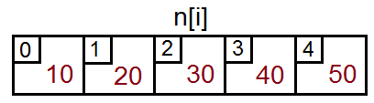
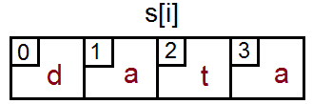
2. TIPE DATA TERSTRUKTUR
Contoh (bahasa C) :
int n[5] = {10,20,30,40,50};
Artinya ada 5 buah elemen array semuanya bertipe integer, yaitu n[0]...n[4]
n[2] = 30
char s[4] = {’d’,’a’,’t’,’a’};
Artinya ada 4 buah elemen array semuanya bertipe char, yaitu s[0]...s[3]
s[0] = ’d’

Slide 8
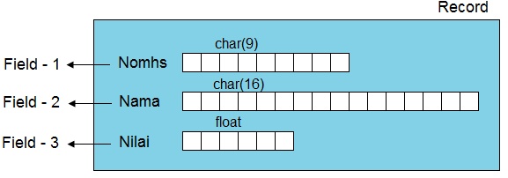
2. TIPE DATA TERSTRUKTUR
Record (Rekaman)
Record adalah koleksi dari obyek-obyek yang tipenya tidak harus sama (heterogen) dan akses terhadap obyek tersebut dilakukan dengan menyebut nama obyeknya.
Obyek-obyek tersebut disebut dengan field.
Contoh:
Field – 1 : Nama fieldnya ”Nomhs”, tipe datanya char, lebar 9
Field – 2 : Nama fieldnya ”Nama”, tipe datanya char, lebar 16
Field – 3 : Nama fieldnya ”Nilai”, tipe datanya float

Slide 9
2. TIPE DATA TERSTRUKTUR
Pendefinisian pada bahasa C:
Typedef struct Nama_Struktur{ tipe_data_1 nama_field_1;
tipe_data_2 nama_field_2;
:
tipe_data_n nama_field_n;
};
Nama_Struktur Var_struktur;
Contoh:
Typedef struct struknilai{ char nomhs[9];
char nama[16];
float nilai;
};
struknilai nilaimhs;

Slide 10
2. TIPE DATA TERSTRUKTUR
String
Tipe data string digunakan untuk menampung sebuah atau beberapa karakter sekaligus dapat berupa angka, huruf atau karakter khusus lainnya. Dalam bahasa pemrograman C, variabel string merupakan sebuah array karakter atau sebuah pointer yang menunjuk ke sebuah variabel char yang diakhiri dengan karakter null.
Contoh (bahasa C):
1. char s[5];
s=“Hallo”;
2. String s;
s=“Hallo”

Slide 11
3. TIPE DATA POINTER
Pointer secara harafiah dapat diartikan sebagai penunjuk.
Tipe data pointer merupakan tipe data yang berisikan alamat memori dimana data disimpan.
Variabel yang memiliki tipe data pointer adalah variabel yang menyimpan alamat suatu memory bukan menyimpan suatu nilai.
Untuk mendeklarasikan sebuah pointer kosong pada memory diguna-kan perintah *malloc(size_t size)
Pendefinisian pada bahasa C:
tipe_data *nama_variabel_pointer;
Contoh:
int *p
float *nilai
char *s

Slide 12
3. TIPE DATA POINTER
Pointer secara harafiah dapat diartikan sebagai penunjuk.
Tipe data pointer merupakan tipe data yang berisikan alamat memori dimana data disimpan.
Variabel yang memiliki tipe data pointer adalah variabel yang menyimpan alamat suatu memory bukan menyimpan suatu nilai.
Untuk mendeklarasikan sebuah pointer kosong pada memory diguna-kan perintah *malloc(size_t size)
Pendefinisian pada bahasa C:
tipe_data *nama_variabel;
Contoh:
int *p
float *nilai
char *s

Slide 13
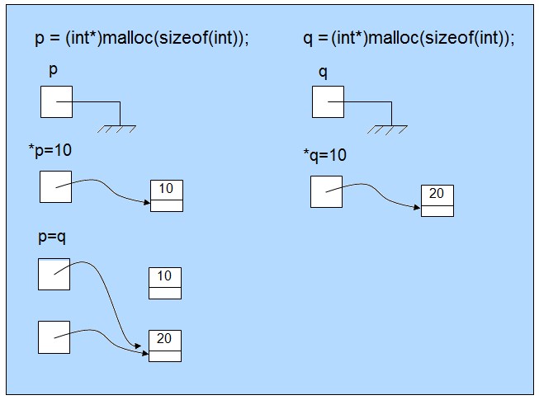
3. TIPE DATA POINTER

